Slide 1

Chapter 3.
  ATmega328 마이크로컨트롤러

Slide 2
AVR
아트멜(Atmel)의 마이크로컨트롤러 라인업
  8051 계열
  AVR 계열 : 아트멜의 독자적인 아키텍처
  ARM(Acorn RISC Machine) 계열
AVR
  8비트, RISC, 하버드 구조
  2006년 이후 32비트 AVR도 생산
  종류
    타이니 : 0.5~16KB 메모리, 6~32핀
    메가 : 4~512KB 메모리, 28~100핀
    X-메가 : 16~384KB 메모리, 44~100핀

Slide 3
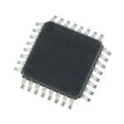
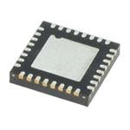
ATmega328
PDIP 형태 패키지 (P,A,M)
P : PDIP
(plastic dual in-line package)
A : TQFP
(thin quad flat package)
M : VQFN
(quad flat no-leads package)
Pico power : 저전력 버전
ATmega328P-PU
Unleaded : 친환경 소재 사용
N : -40℃ ~105℃
U : -40℃ ~85℃
ATmega328P-PU : PDIP 패키지
아두이노 우노
ATmega328P-AU : TQFP 패키지
아두이노 나노

Slide 4
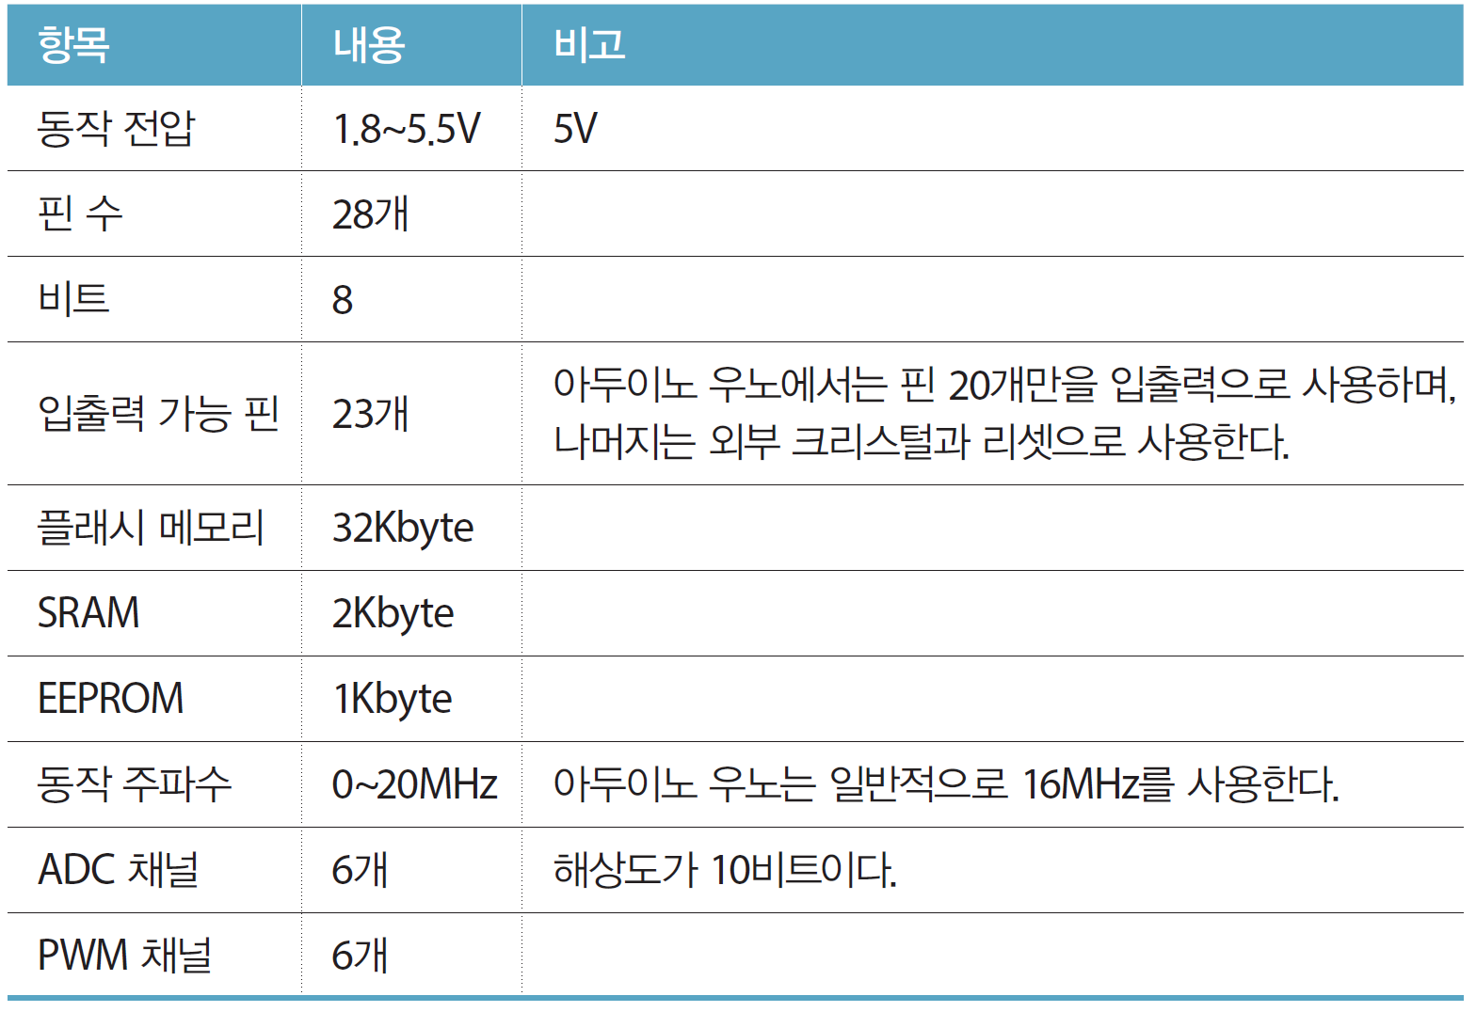
ATmega328의 특징

Slide 5
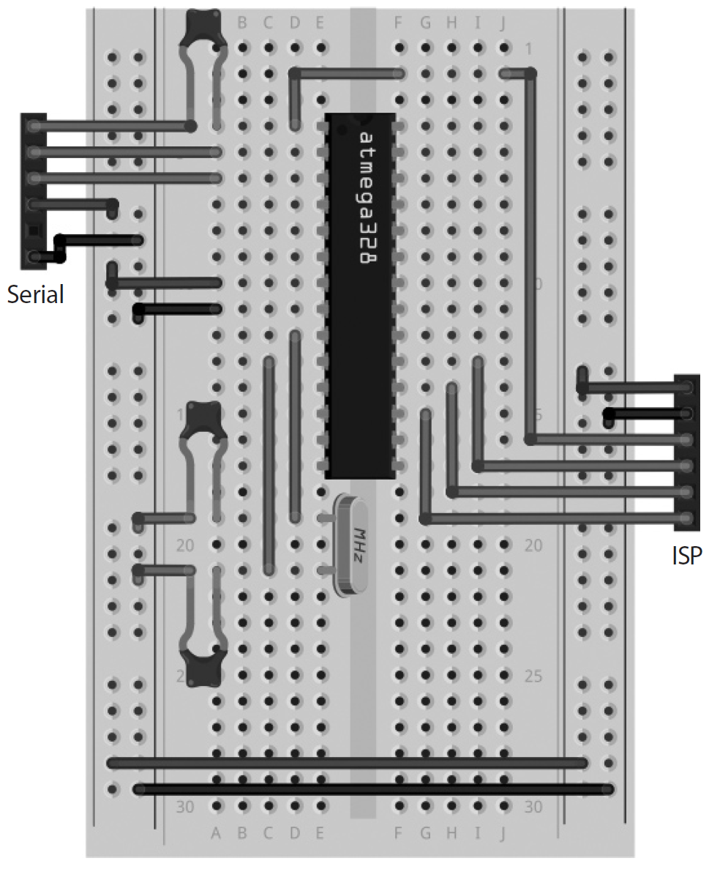
ATmega328 기본 회로

Slide 6
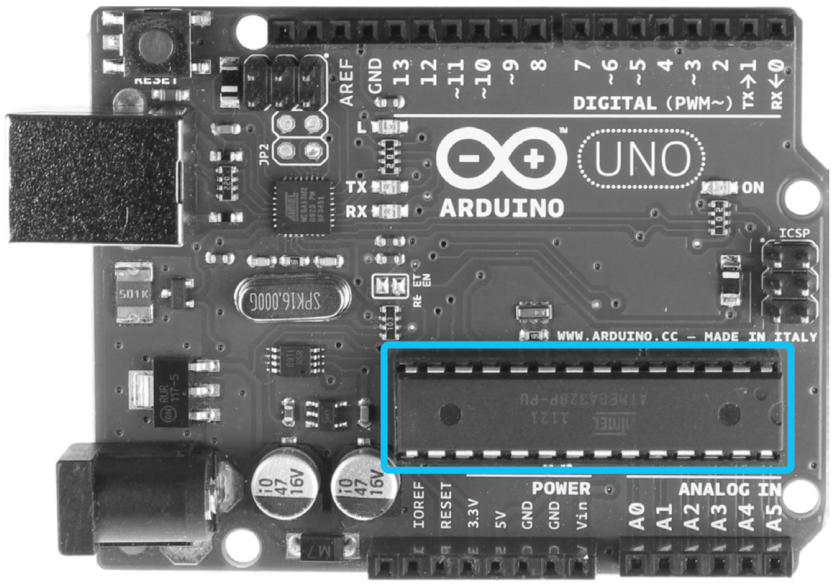
아두이노 우노
아두이노 우노에 사용된 마이크로컨트롤러
ATmega328P-PU
(이하 ATmega328이라 지칭함)

Slide 7
아두이노 스타일? C 스타일?
C 스타일
  전통적인 AVR 마이크로컨트롤러 프로그래밍 방식
  레지스터 직접 조작
  낮은 호환성 : 마이크로컨트롤러에 따라 차이가 있음
  마이크로컨트롤러의 모든 기능 사용 가능
  저급 언어를 사용한 프로그래밍에 대응
아두이노 스타일
  아두이노에서 사용하는 프로그래밍 방식
  레지스터 조작을 위한 추상화된 라이브러리 함수 사용
  높은 호환성 : 아두이노 보드에 사용된 마이크로컨트롤러에 따라 차이가 없음
  마이크로컨트롤러의 일부 기능 사용 가능
  고급 언어를 사용한 프로그래밍에 대응

Slide 8
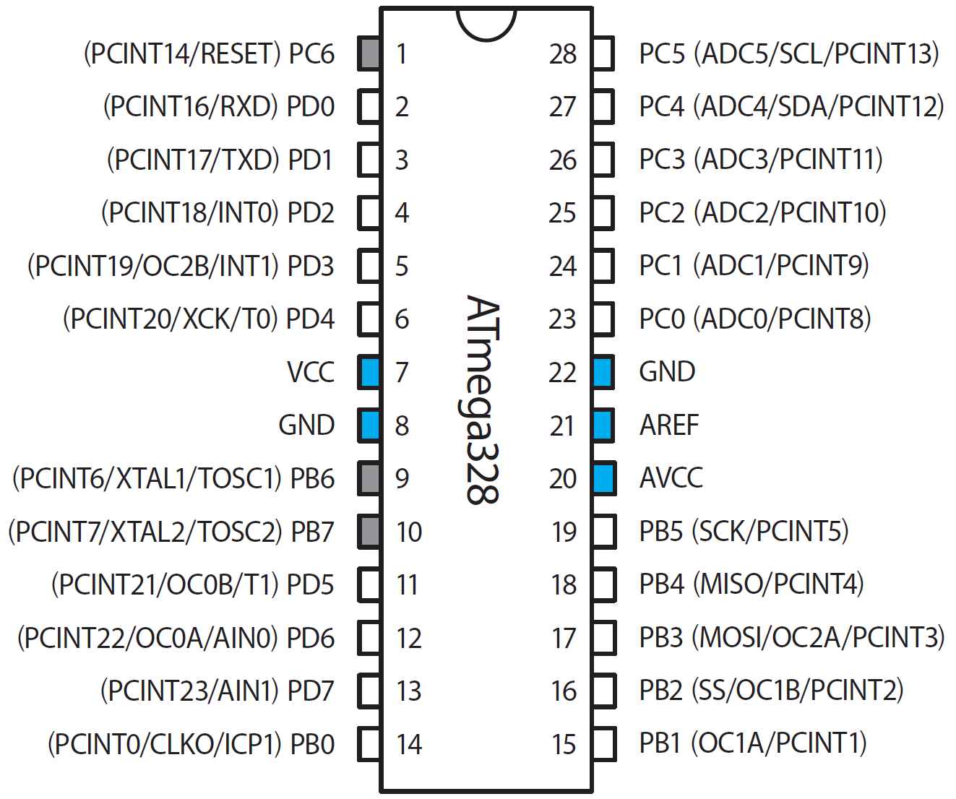
ATmega328 핀 배치

Slide 9
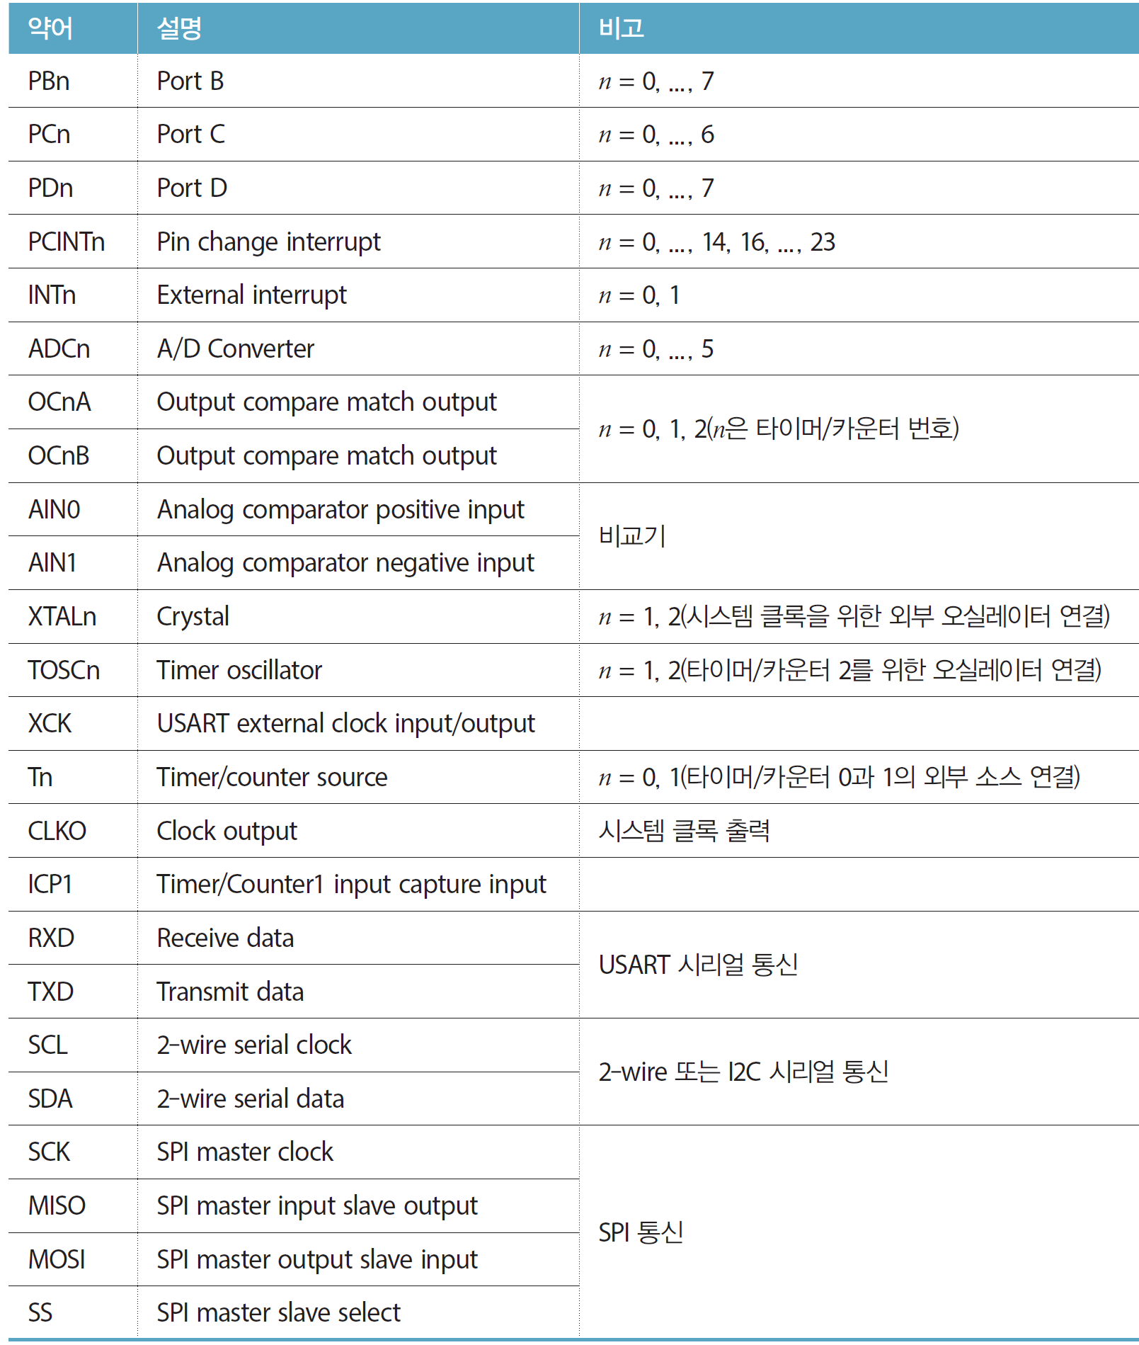
ATmega328 핀 설명

Slide 10
ATmega328의 핀
마이크로컨트롤러의 핀은 비트 단위의 입출력을 기본으로 함
핀의 이름 중 가장 기본이 되는 이름은 PXn 형식
  P : Port의 약자. 8개 핀을 모은 바이트 단위 포트로 관리
  X (B, C, D) : 포트 이름. 3개의 포트가 존재
  n (0~7) : 포트 내의 비트 번호
    포트에 따라서는 8개 핀이 할당되어 있지 않을 수 있음
28핀
  5개의 전원 관련 핀 : 23핀을 데이터 핀으로 사용 가능
  23개 데이터 핀 중 크리스탈을 위해 2핀, 리셋을 위해 1핀을 사용
    아두이노 우노에서는 20개의 데이터 핀 사용 가능
하나의 핀은 여러 가지 기능을 가짐
  핀의 기능 설정을 통해 선택적으로 사용 가능
  핀의 기능 설정을 위해서는 레지스터가 사용됨

Slide 11
레지스터
데스크톱 컴퓨터의 레지스터
  CPU 내부의 임시 저장 공간
  프로그램 실행 직전 명령어와 데이터가 위치하는 공간
  데스크톱 컴퓨터에서 레지스터를 프로그램에서 사용하는 경우는 거의 없음
  ‘범용 레지스터’라고 불림
마이크로컨트롤러의 레지스터
  범용 레지스터 + 전용 레지스터
  전용 레지스터 중 주변장치와 데이터를 교환하는 과정에 필요한 입출력 레지스터가 마이크로컨트롤러 프로그래밍에서 중요
  C/C++ 프로그래밍에서 이름을 변경할 수 없는 변수와 비슷한 역할
  입출력 레지스터는 특정 목적을 위해서만 사용될 수 있음
  입출력 레지스터는 8비트를 기본으로 하며, 핀 단위의 데이터 교환을 위해 비트 단위 연산이 사용됨

Slide 12
아두이노 스타일? C 스타일?
ATmega328의 레지스터
  256개 정의 가능한 레지스터 중 119개 레지스터가 정의됨
  119개 레지스터 대부분은 비트 단위로 이름이 정해짐
아두이노 스타일의 필요성
  아두이노는 비전공자들을 위한 마이크로컨트롤러 플랫폼
  많은 수의 레지스터를 쉽게 제어할 수 있는 추상화된 함수를 제공
  다만, 119개 레지스터를 통한 모든 기능을 추상화된 함수로 제공하지 않으므로 고급 기법을 사용하기 위해서는 레지스터 조작이 필요
  아두이노 + 레지스터(C 스타일) = 융통성과 확장성

Slide 13
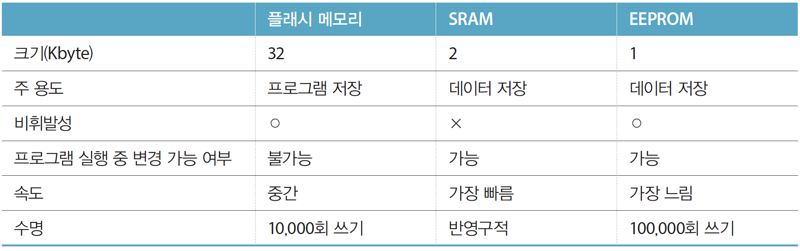
ATmega328의 메모리
하버드 구조 : 프로그램과 데이터를 위한 메모리 분리
3종류의 메모리 : 플래시 메모리, SRAM, EEPROM

Slide 14
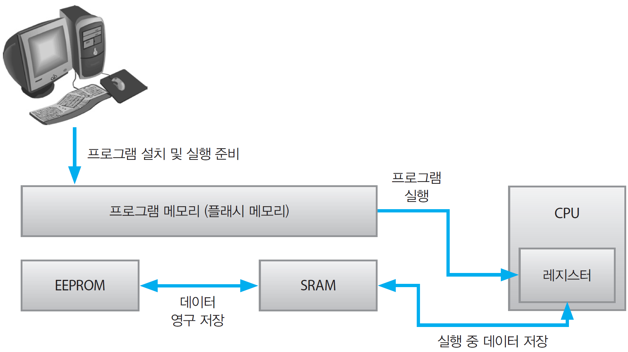
ATmega328의 메모리

Slide 15
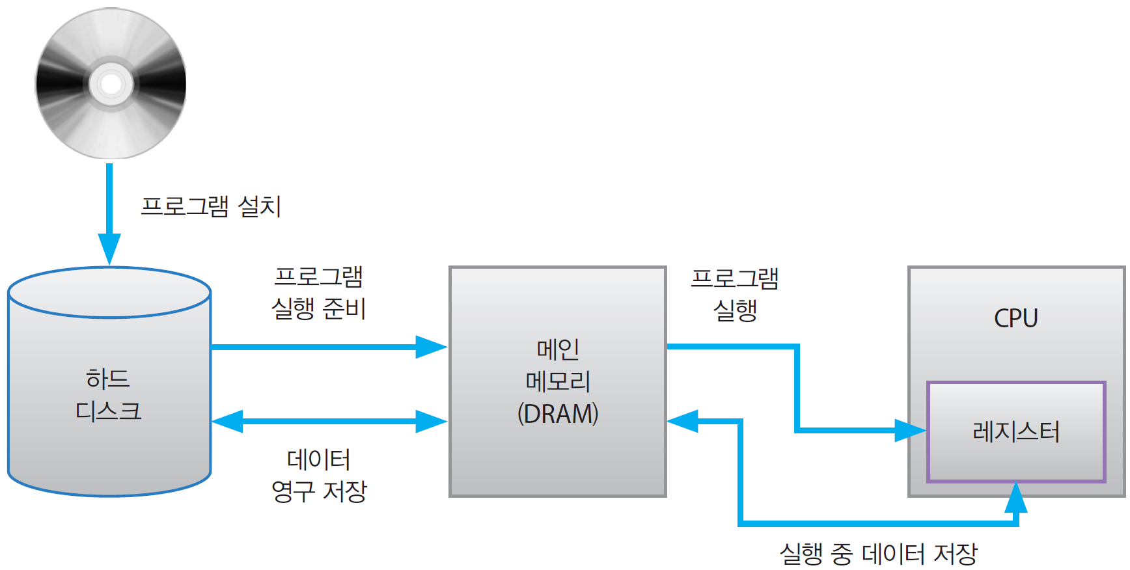
데스크톱 컴퓨터의 메모리

Slide 16
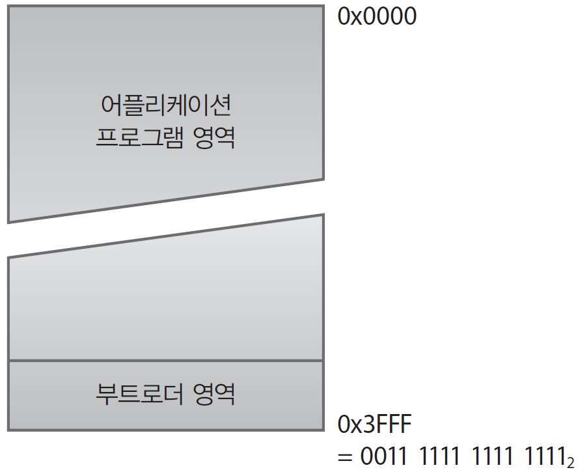
플래시 메모리
프로그램 저장을 위한 ‘프로그램 메모리’
32KByte 크기
기계어 명령어는 16비트 또는 32비트 크기
  플래시 메모리의 주소는 16비트 단위로 정해짐
  32KByte / 16bit = 16K개 주소 필요
  14비트 주소 사용
2개의 영역으로 나뉨
  어플리케이션 프로그램 영역 : 프로그램 저장
  부트로더 영역 : 마이크로컨트롤러의 초기 부팅 시점에서 실행되는 특수 목적용 프로그램 설치
    부트로더 사용 여부는 선택 가능
    0.5~4KB 크기 사용

Slide 17
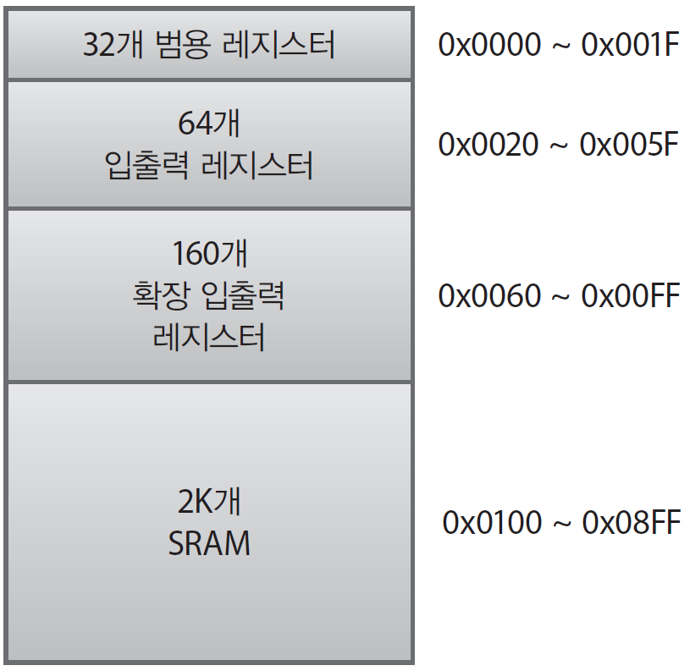
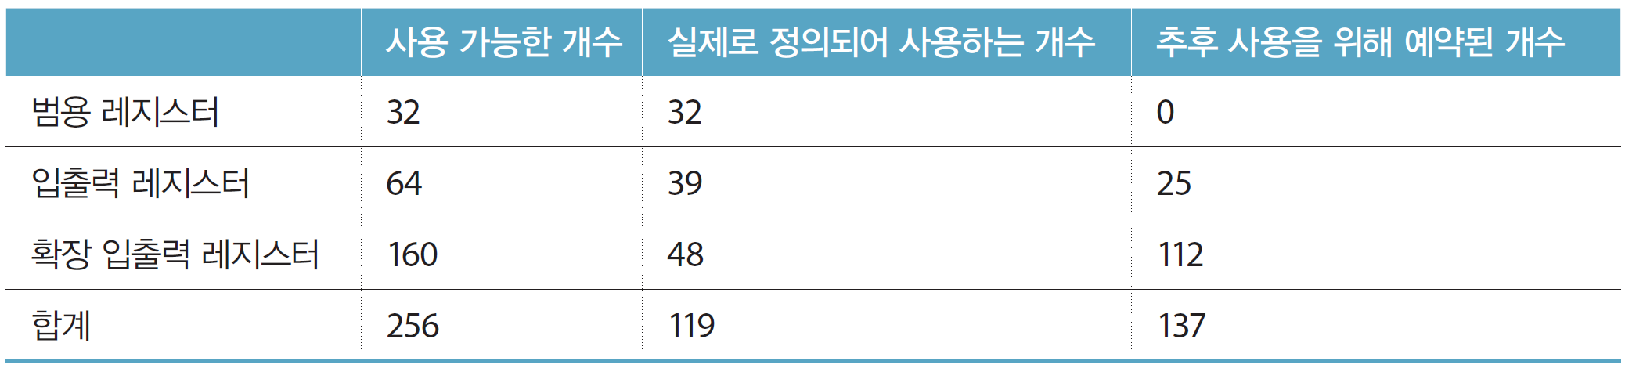
SRAM
데이터 저장을 위한 ‘데이터 메모리’
레지스터와 주소를 함께 사용
  레지스터 256개는 0x0000~0x00FF 번지 사용
  SRAM은 0x0100부터 할당

Slide 18
EEPROM
데이터 영구 저장을 위한 데이터 메모리
  일부 마이크로컨트롤러에는 EEPROM이 포함되어 있지 않으므로 일반적으로 데이터 메모리는 SRAM만을 가리킴
제 3의 주소 공간 사용
유일하게 번지로만 접근이 가능한 메모리
  플래시 메모리는 프로그램 저장을 위해 사용되며, 프로그래머가 임의로 접근할 수 없음
  SRAM 역시 실행 과정 중 자동으로 값이 저장
  레지스터는 각 주소에 정의된 이름을 통해 접근하는 것이 일반적임

